Slide 1

Antika - úvod
Tematická oblast | Antika
Datum vytvoření | 10. 5. 2013
Ročník | První ročník gymnázia
Stručný obsah | Seznámení s přínosy antické doby
Způsob využití | Prezentace slouží k prohloubení učiva nebo může uvést žáky na základě vlastních všeobecných znalostí do počátků antiky. Obsahuje řadu otázek, po nichž následuje řešení. Uvádí i divy světa, které souvisí s antikou.
Autor | Mgr. Martina Svízelová
Kód | VY_32_INOVACE_16_CSVI01
Gymnázium a Jazyková škola s právem státní jazykové zkoušky Zlín

Slide 2


OTÁZKY
Říká vám něco pojem Troja?
Věděli jste, že se nosily bikiny již ve starověku?
Dokázali byste vysvětlit význam slova narcismus?
S čím je nejčastěji spojováno Hippokratovo jméno?
Víte, že Řekové běžně tolerovali lásku mezi dvěma muži?

Slide 3
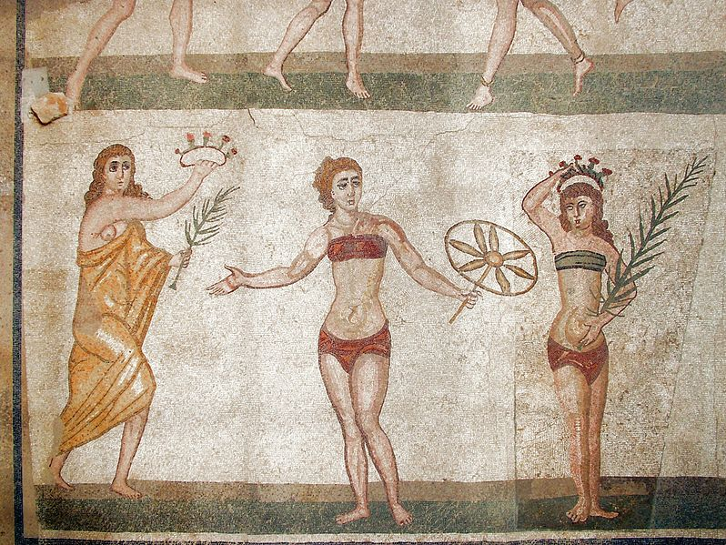
ODPOVĚDI
Troja – starověké město, které objevil Heinrich Schliemann v 70. letech 19. století v Turecku; založené Acháji, vypráví se o něm v nejznámějším eposu - Homérově Iliadě.
Mozaika ve Villa romana del casale na Sicílii
s nejdochovalejšími mozaikami na světě ukazuje dívky
v plavkách.
http://commons.wikimedia.org/wiki/File:Villa_Romana_del_Casale_Bikini_Maedchen_modified.jpg

Slide 4

ODPOVĚDI - pokračování
Narcismus – přehnaný obdiv člověka sám k sobě, arogance, sobeckost, důležitost.
Hippokrates – nejslavnější řecký lékař, ,,otec medicíny“, žijící v 5. stol. př. n. l., bývá považován za zakladatele etických pravidel lékaře – Hippokratova přísaha.
Homosexualita se nejvíce projevila v Řecku, jednalo se však o lásku ,,netělesnou“.

Slide 5
ANTIKA
antiquus znamená starý, dávný
období 8. stol. př. n. l. – 6. stol. n. l.
oblast Středomoří
poslední etapa starověku
historický vývoj starověkého Řecka a Říma
antické Řecko je považováno za základ evropské civilizace

Slide 6
Přínos antiky
v tomto období dochází k rozvoji téměř všech vědních oborů:
  literatury
  lékařství
  filozofie
  architektury
  výtvarného umění
  práva
  atd.

Slide 7
Literatura
Literární náměty antických děl se stávají inspirací pro filmové zpracování – Troja, Xena, Herkules.
V mnoha zámcích najdete výjevy z trojské války – Paridův soud.
Stále se hrají na jevištích antické hry – Oresteia, Lysisytraté.

Slide 8
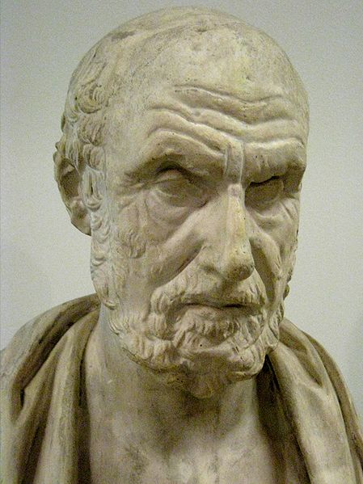
Lékařství
Řekové převzali znalosti od Egypťanů a Asyřanů a dále je rozvedli a zdokonalili.
Hippokratovo učení se stalo inspirací pro vznik díla Corpus Hippokraticum – soubor lékařských spisů. Jeho součástí je i Hippokratova přísaha.
Zkuste odhadnout, co je
obsahem Hippokratovy
přísahy?
http://commons.wikimedia.org/wiki/File:Hippocrates_pushkin02.jpg

Slide 9
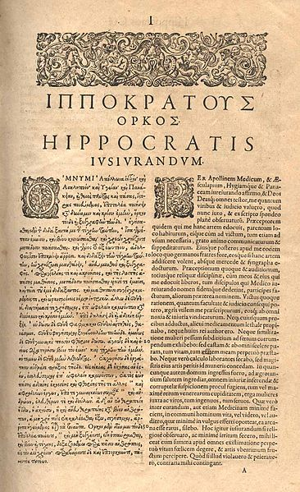
Lékařství - řešení
Obsahem Hippokratovy přísahy je:
  slib mlčenlivosti
  zákaz provedení potratu
  zákaz eutanázie
  zákaz navazovat důvěrný styk s některým z členů pacientovy domácnosti
  http://commons.wikimedia.org/wiki/File:Hippocratis_jusiurandum.jpg

Slide 10
Filozofie
Znali byste některého z významných řeckých nebo římských filozofů?
Nápověda:
  Jeden z nich řekl:,,Scio me nihil scire.“ Vím, že nic nevím.
  Jeden byl učitelem Alexandra Velikého.
Jaká bude povaha dívky, kterou označíte jménem Xantypa?

Slide 11
Filozofie - řešení
,,Vím, že nic nevím.“ je výrok Sokrata.
Učitelem Alexandra Velkého byl Aristoteles.
Xantypa je nadávka, označení pro dívku hádavou a nepříjemnou. Xantypa bylo jméno Sokratovy manželky.
Řečtí filozofové – Sokrates, Platon, Aristoteles.
Římští filozofové – Cicero, Seneka, Markus Aurelius.

Slide 12
Architektura
Jaké řecké a římské stavby znáš? Většina z nich patří do sedmi divů světa.
Dělení řecké architektury:
  Dórský sloup
  Iónský sloup
  Korintský sloup
  Řekové stavěli bez pojiv.
Římská architektura propojila poznatky od Etrusků a Řeků. Vynalezli beton, hydrauliku a oblouk.

Slide 13
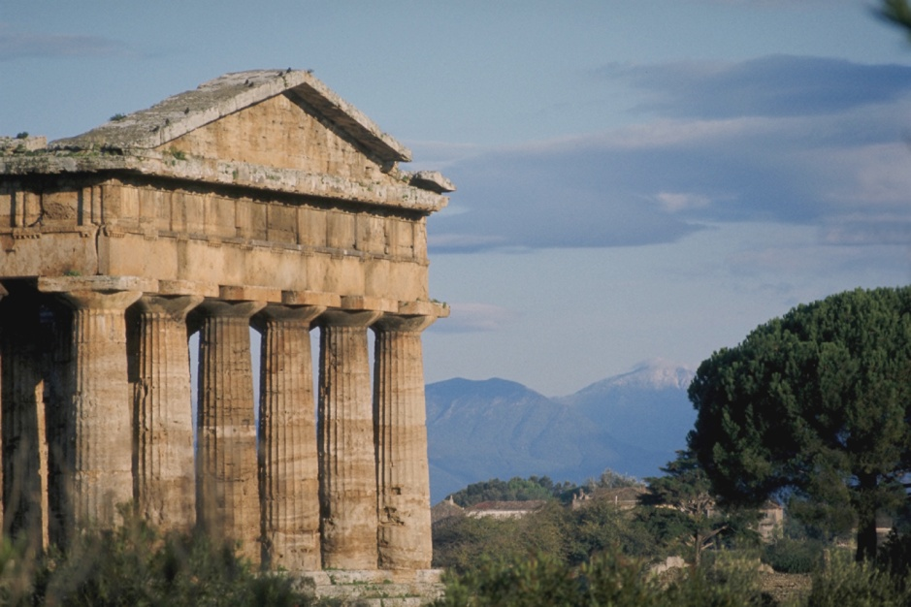
Architektura - řešení
Dokážeš jmenovat alespoň jeden z divů světa?
chrámy
kolosea
amfiteátry
kanalizace
aquadukty
dlážděné cesty
lázně
patrové domy

Slide 14
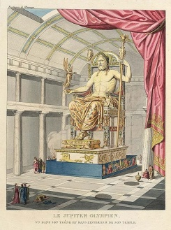
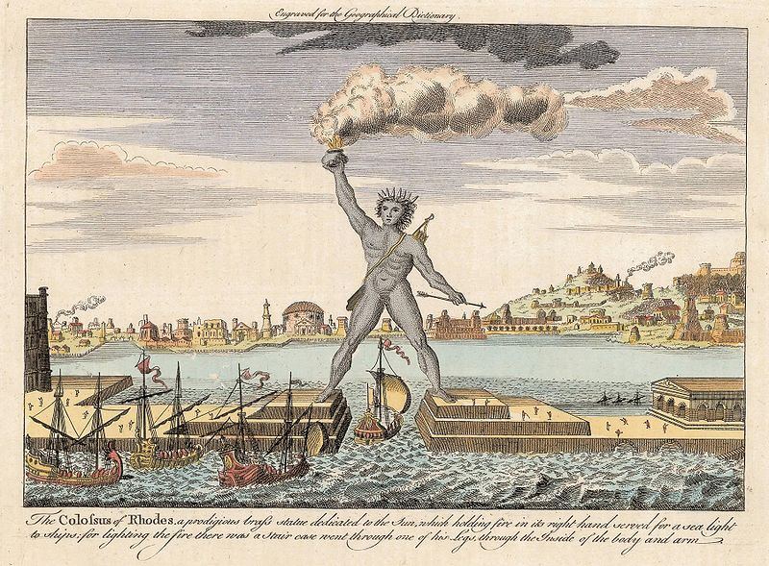
Sedm divů světa
Feidiův Zeus v Olympii
Rhodský kolos
http://upload.wikimedia.org/wikipedia/commons/6/66/Le_Jupiter_Olympien_ou_l%27art_de_la_sculpture_antique.jpg?uselang=cs
http://commons.wikimedia.org/wiki/File:Colossus_of_Rhodes2.jpg?uselang=cs

Slide 15
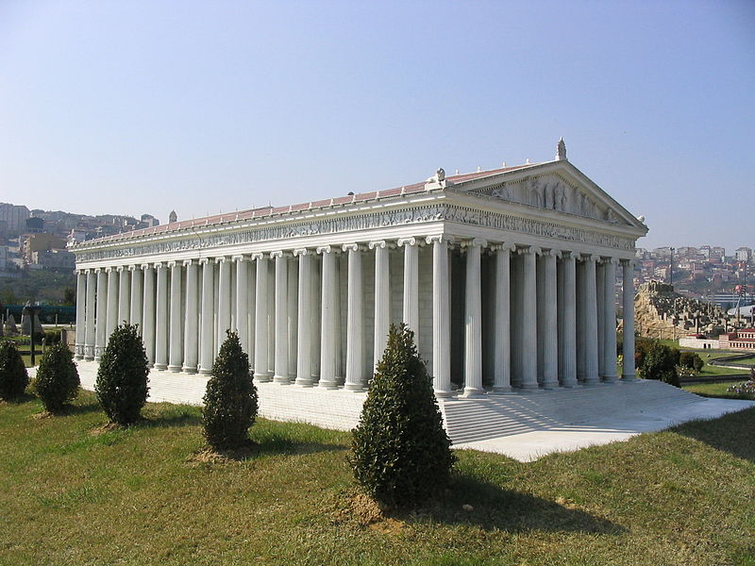
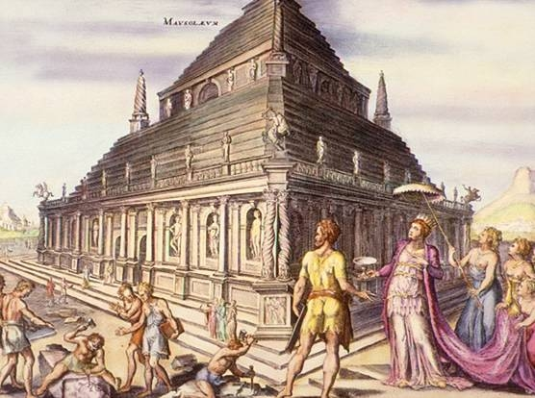
Sedm divů světa - pokračování
Artemidin chrám v Efesu
Mauzoleum v Halikarnassu
http://commons.wikimedia.org/wiki/File:Miniaturk_009.jpg?uselang=cs
http://commons.wikimedia.org/wiki/File:Mausoleum_of_Halicarnassus.jpg?uselang=cs

Slide 16
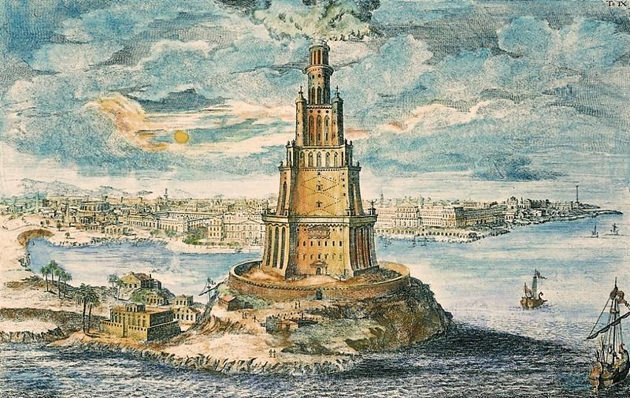
Architektura - Maják na ostrově Faru
http://commons.wikimedia.org/wiki/File:Pharos_Alexandria_(Fischer_von_Erlach).jpg?uselang=cs

Slide 17
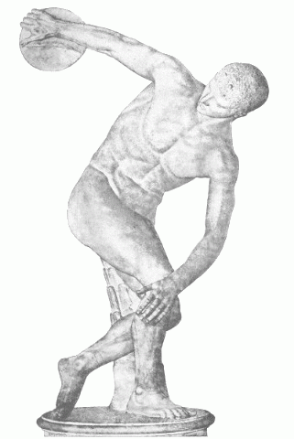
Výtvarné umění
Významní řečtí sochaři:
  Myrón (Diskobolos)
  Polykleitos
  Feidias
http://commons.wikimedia.org/wiki/File:Myron.
png?uselang=cs
Pompejské nástěnné malířství

Slide 18

Právo - otázky
Slyšeli jste pojem alibi, corpus delicti nebo ex offo?
Všechno to jsou pojmy z římského práva.

Slide 19
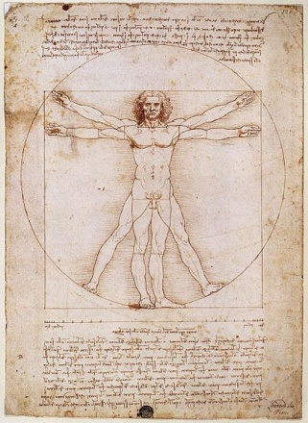
Marcus Vitruvius Pollio
římský architekt
autor díla Deset knih o architektuře
proporční schéma Vitruviánského člověka –skica L. da Vinci
http://commons.wikimedia.org/wiki/File:Vitruvian.jpg?uselang=cs

Slide 20
Řešení
Alibi – ,,někde jinde“, argument, který dokazuje, že dotyčný byl v době spáchání zločinu někde jinde.
Corpus delicti - ,,tělo přečinu“, předmět doličný – důkazní prostředek.
Ex offo – znamená, že z úřední moci je přidělen obhájce.

Slide 21
Právo
449 př. n. l. vznikla psaná podoba římského práva – Zákon dvanácti desek.
Římské právo bylo velice vyspělé, zabývalo se právem trestním, majetkovým a věnovalo se rozdělení úřadů, přineslo právní principy prodeje, pronájmu…
Marcus Tullius Cicero byl nejznámější římský právník a vynikající řečník.

Slide 22
Na závěr
Za demokracie, za tyranidy a císařství se věda rozvíjela, byla podporována panovníky.
Kladl se důraz na vzdělání jedince a celé společnosti → kalokagathia (soulad sil tělesných i duševních).
Důležitou roli pro člověka hráli bohové. Řekové a Římané jsou vyznavači polyteismu – uctívání více bohů. Postupně se prosazuje rozumové poznávání a filozofické myšlení.

Slide 23
Prameny
Obrázky: Klipart Microsoft Office
Obrázek mozaiky: http://commons.wikimedia.org/wiki/File:Villa_Romana_del_Casale_Bikini_Maedchen_modified.jpg
Obrázek Sokrata: http://commons.wikimedia.org/wiki/File:Hippocrates_pushkin02.jpg
  Obrázek přísahy: http://commons.wikimedia.org/wiki/File:Hippocratis_jusiurandum.jpg
  Obrázek boha Dia: http://upload.wikimedia.org/wikipedia/commons/6/66/Le_Jupiter_Olympien_ou_l%27art_de_la_sculpture_antique.jpg?uselang=cs
  Obrázek Rhodského kolosu: http://commons.wikimedia.org/wiki/File:Colossus_of_Rhodes2.jpg?uselang=cs
  Obrázek chrámu: http://commons.wikimedia.org/wiki/File:Miniaturk_009.jpg?uselang=cs
  Obrázek mauzolea: http://commons.wikimedia.org/wiki/File:Mausoleum_of_Halicarnassus.jpg?uselang=cs
  Obrázek majáku: http://commons.wikimedia.org/wiki/File:Pharos_Alexandria_(Fischer_von_Erlach).jpg?uselang=cs
  Obrázek Vitruvia: http://commons.wikimedia.org/wiki/File:Vitruvian.jpg?uselang=cs
  Obrázek Diskobola: http://commons.wikimedia.org/wiki/File:Myron.
png?uselang=cs

